Slide 1

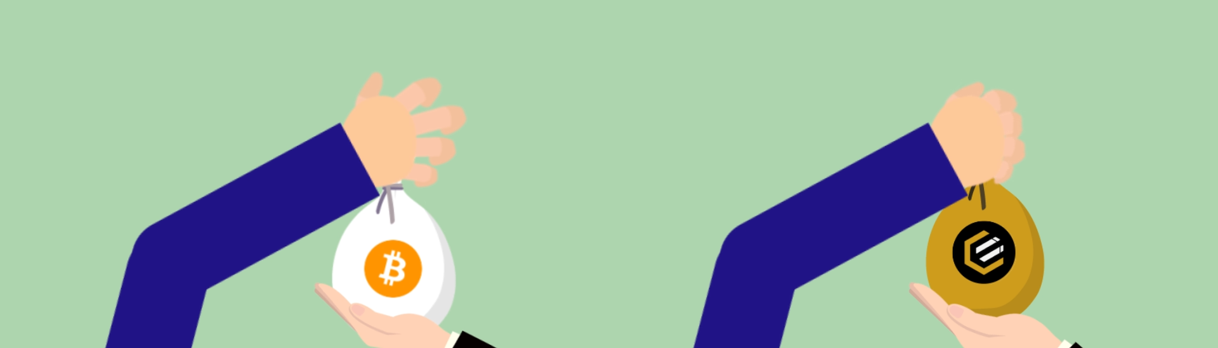
CRYPTORESEARCHIST
Vitex Borsasında nasıl kripto para alınır veya satılır

Slide 2
CRYPTORESEARCHIST
1. Vite Multi-token Cüzdan (App) uygulamasını indirin ve kayıt olun.
Vite Uygulamasını indirmek için açıklamalardaki bağlantıya tıklayın.
https://x.vite.net/vitex_invite_outer/index.html?vitex_invite_code=287323862

Slide 3
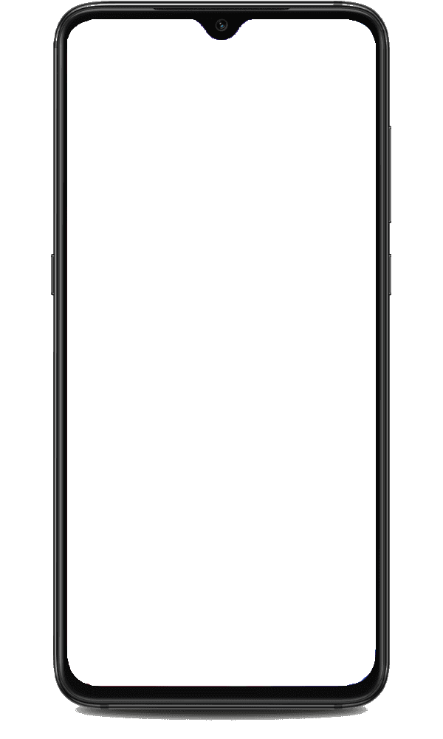

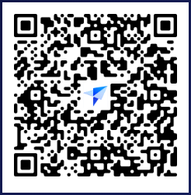
CRYPTORESEARCHIST
Karşınıza bunun gibi bir QR kod çıkacak.
Vite App uygulaması ile tarayıp kabul edin veya
Uygulama kurulu değilse indirmek için tarayın.

Slide 4
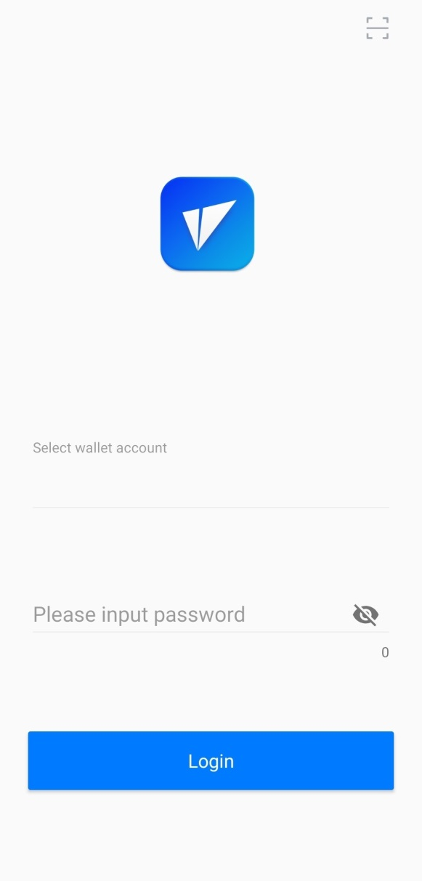
CRYPTORESEARCHIST
2. Cüzdana giriş yapın:

Slide 5
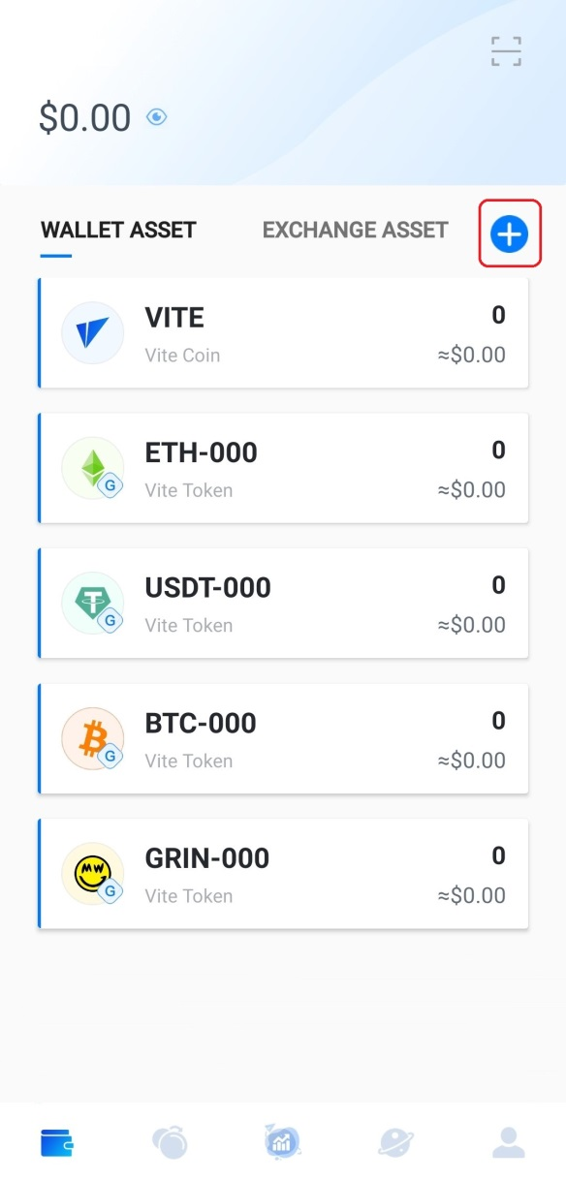
CRYPTORESEARCHIST
3. Sağ üst köşedeki “+” butonuna basın:

Slide 6
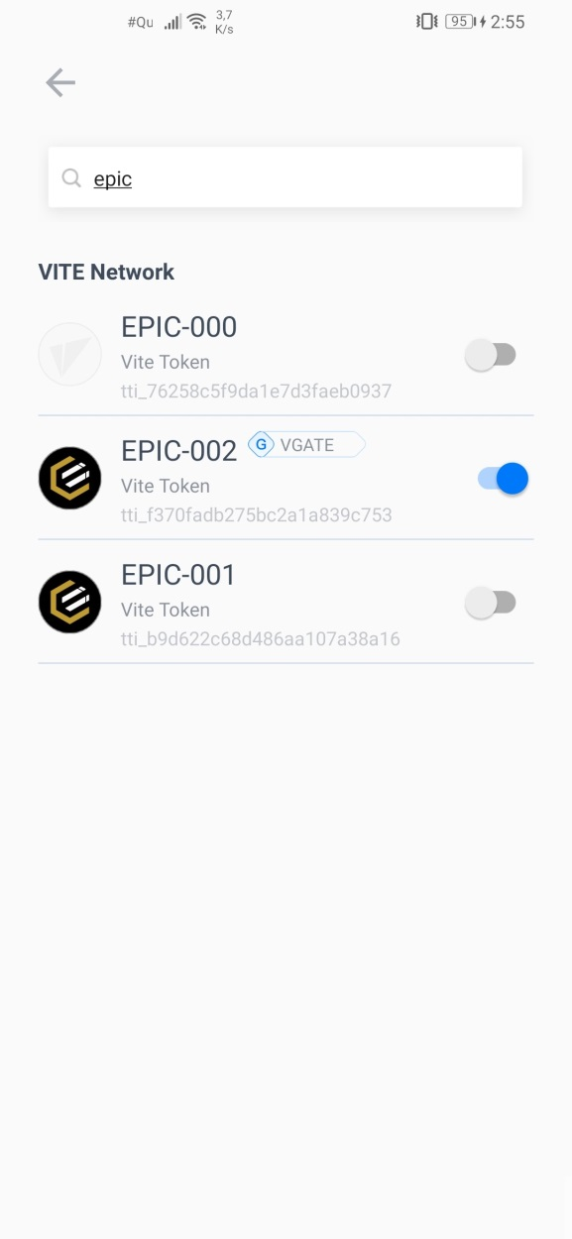
CRYPTORESEARCHIST
EPIC-002 tokenini arayın,
Ve sağındaki düğmeden aktif hale getirin:

Slide 7
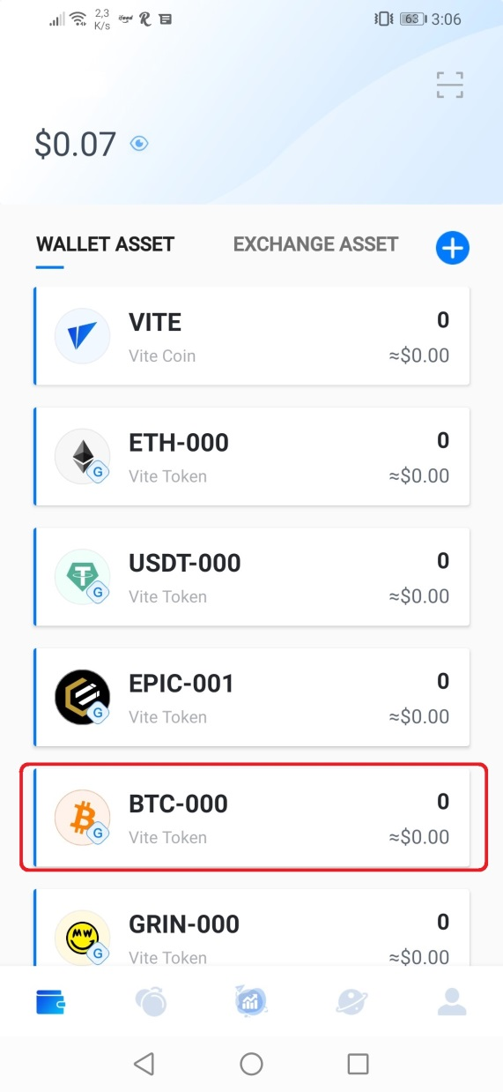
CRYPTORESEARCHIST
4. Geri gelin ve WALLET ASSET altında bulunan BTC-000’a basın:

Slide 8
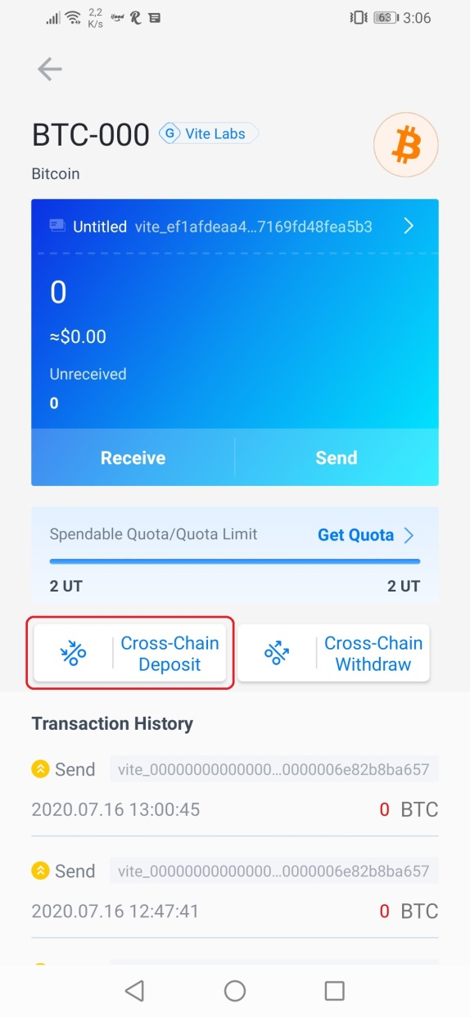
CRYPTORESEARCHIST
Ve “Cross-Chain Deposit” butonuna basın:

Slide 9
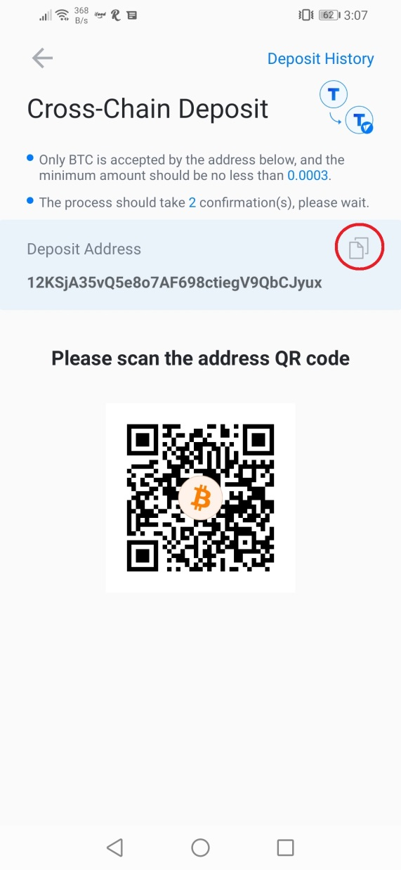
CRYPTORESEARCHIST
5. “Next”e basın ve bitcoin yatırma adresinizi koplayın:
(Minimum yatırma limitleri ile ilgili uyarılara dikkat edin)

Slide 10
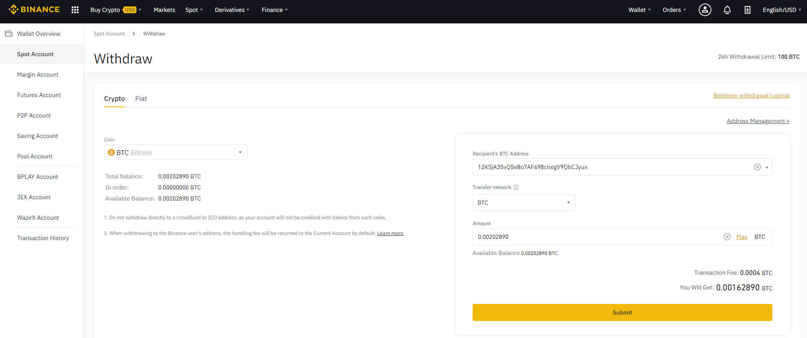

CRYPTORESEARCHIST
6. Gönderimi yapacağınız cüzdanda alıcı adresi yazan yere yapıştırın,
göndreceğiniz miktarı girin, ardından işlemi onaylayın:

Slide 11
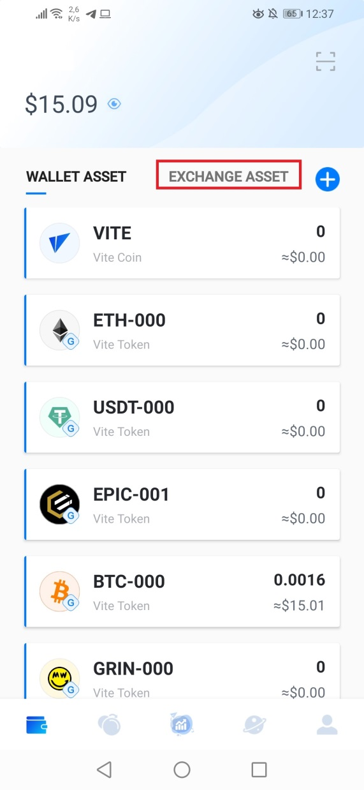
CRYPTORESEARCHIST
7. Vite cüzdanınızı tekrar kontrol edin ve BTC’nizi aldığınızdan emin olun:
Ardından “EXCHANGE ASSET” butonuna tıklayın.
(Eğer bu butonu resimdeki gibi üst kısımda göremiyorsanız en altta sağda “ASSET” adı ile ayrı bir başlık altında bulabilirsiniz.)

Slide 12
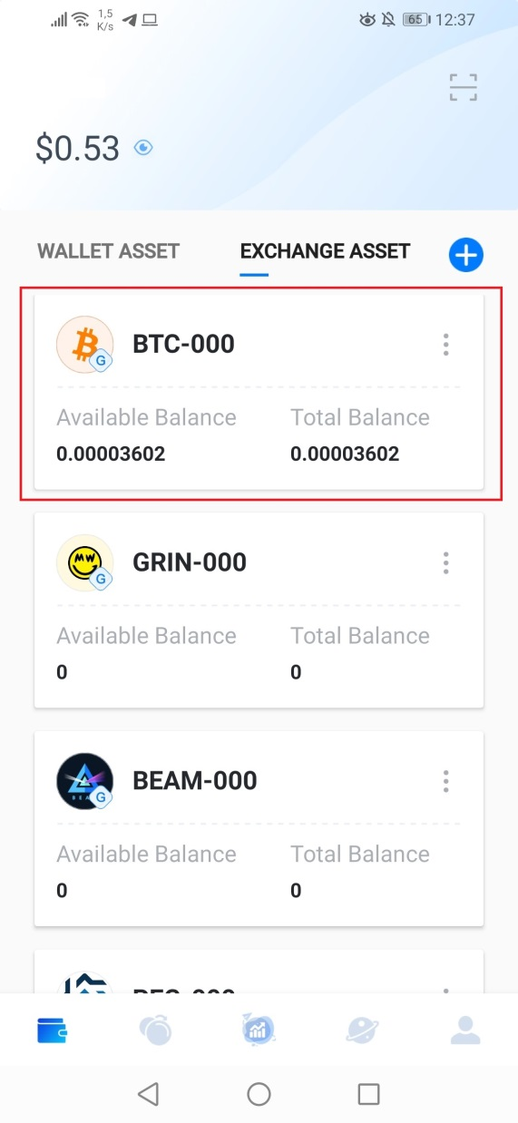
CRYPTORESEARCHIST
8. Takas edeceğiniz kripto varlığın üzerine tıklayın,
Bu durumda BTC olacaktır:

Slide 13
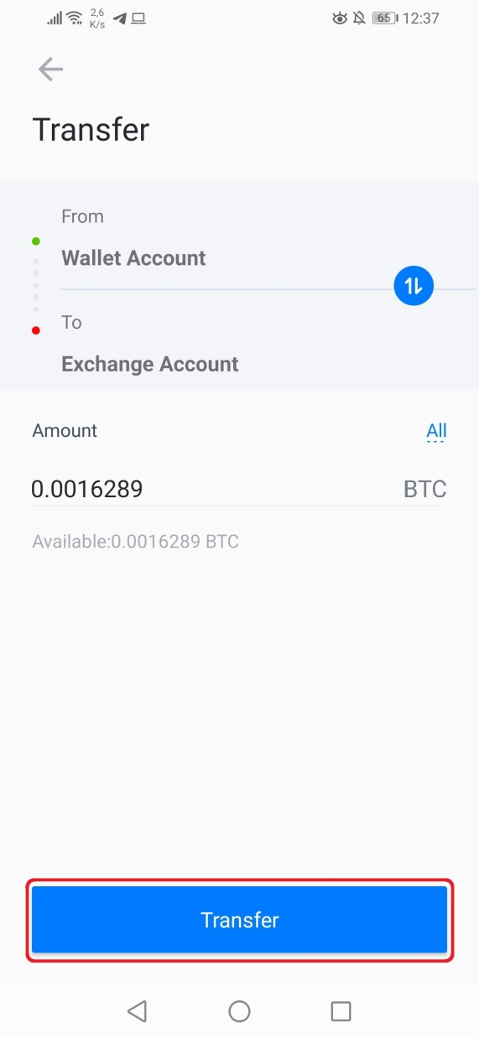
CRYPTORESEARCHIST
9. İşlem yapmak istediğiniz miktarı seçin,
bu durumda 0.0016289 BTC olacak:

Slide 14
CRYPTORESEARCHIST
10. “Transfer”e basın:

Slide 15
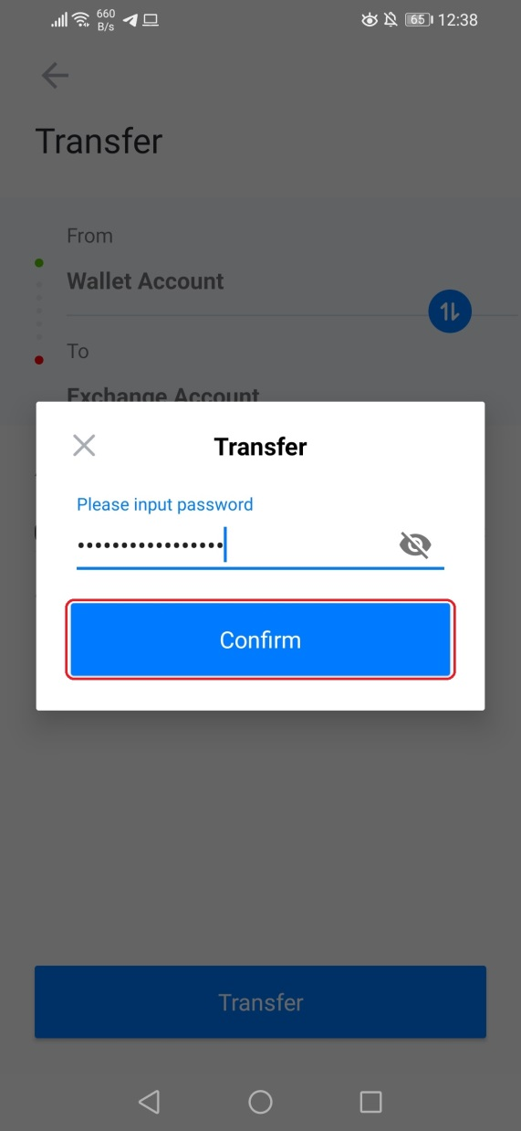
CRYPTORESEARCHIST
10. Şifrenizi girip, “Confirm”e basarak işlemi onaylayın:

Slide 16
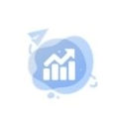
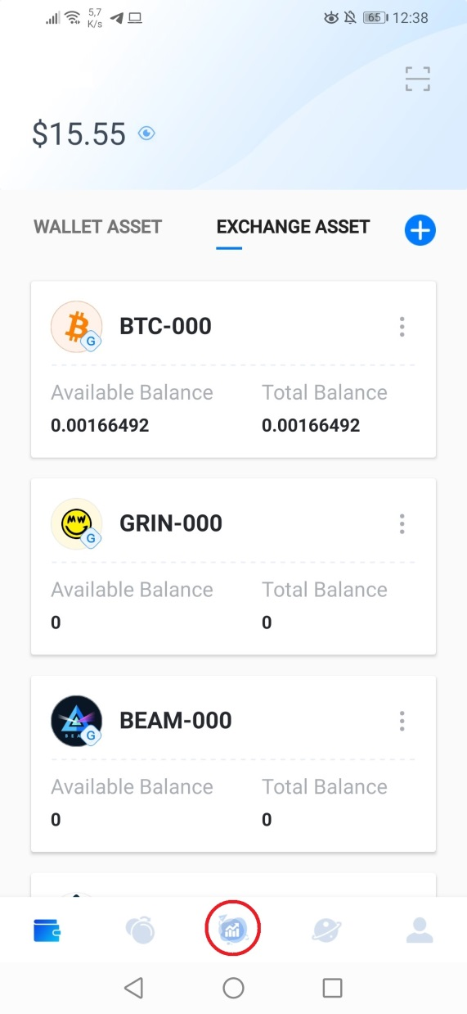
CRYPTORESEARCHIST
11. Artık hazırsınız, şimdi aşağıdaki şu ikona basın:

Slide 17
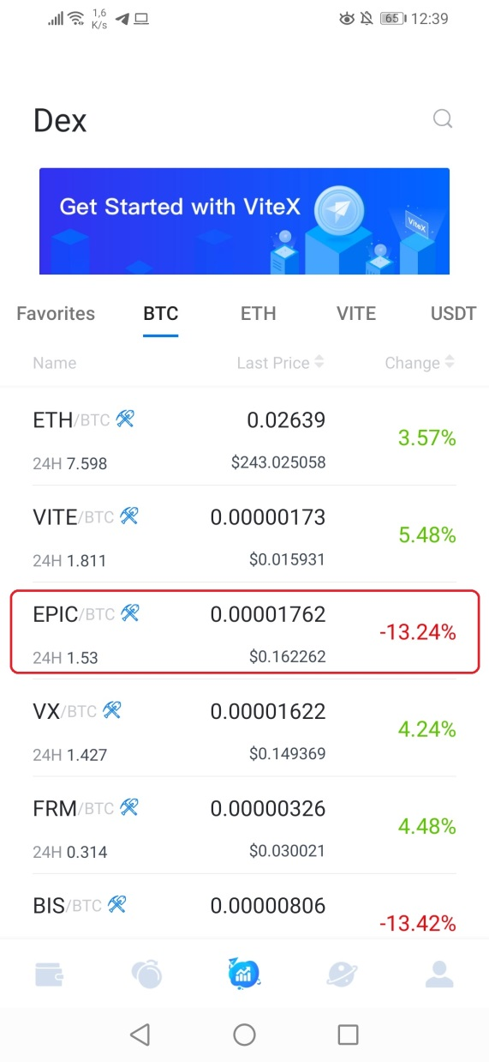
CRYPTORESEARCHIST
12. Bir değişim çifti seçin, örneğin EPIC / BTC:

Slide 18
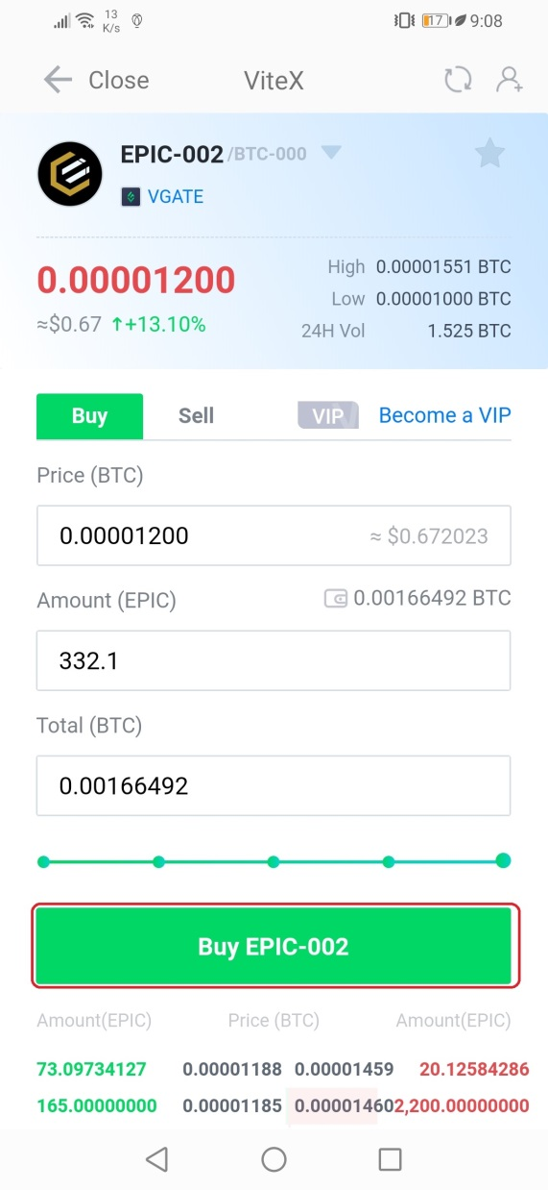
CRYPTORESEARCHIST
13. Satın alma fiyatınızı ve almak istediğiniz
miktarı seçin, ardından “Buy EPIC-002” butonuna basın:

Slide 19
CRYPTORESEARCHIST
13. Satın alma fiyatınızı ve almak istediğiniz
miktarı seçin, ardından “Buy EPIC-002” butonuna basın:

Slide 20
CRYPTORESEARCHIST
14. Şifrenizi tekrar yazın, ardından“Confirm”e basın:
15. Tebrikler!, Bir satın alma siparişi oluşturuldu. İsterseniz
“Cancel” butonuna basarak işlemi iptal edebilirsiniz:
16. Ve son olarak satış yapmak için, yalnızca “Sell” sekmesine geçin,
ve yukarıda açıklanan aynı işlemi tekrarlayın.

Slide 21



CRYPTORESEARCHIST
Daha fazla bilgi edinmek isterseniz beni sosyal ağlarda takip etmekten çekinmeyin.
/Cryptoresearchist
/NoahVerner
/NoahVerner

